Slide 1



HELPDESK aservice
LAPR4 modulo de competências
Professor aLBERTO Pinto
Joel Ribeiro – 1100241
Rui Peixoto – 1191587

Slide 2
Fluxo da apresentação
Principais objetivos do sistema
Evidências da aplicação do processo de engenharia e desenvolvimento de software
Análise critica dos resultados e do trabalho em equipa
Qualidade do produto
Resultados atingidos
Cenário de deployment da solução
Conclusão

Slide 3

Principais objetivos do sistema
Objetivo do cliente:
Solução de especificação e solicitação de serviços, totalmente adaptável, num modelo de modelo de Software as a Service;
Objetivos sistema:
Especificar serviços e solicitar através de uma aplicação a correr num computador local;
Controlar a gestão desses pedidos através de uma aplicação servidora, responsável por criar tarefas e executar / assignar as mesmas de forma a dar resposta ao pedido solicitado;

Slide 4
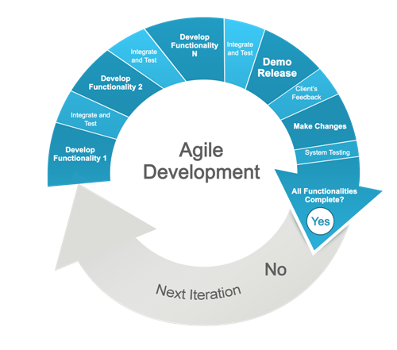
processo de engenharia e desenvolvimento de software
Os casos de uso foram organizados por ordem de mais importância;
Utilizado os Issues no Bitbucket para atribuir a cada integrante da equipa a sua tarefa;
Reuniões no Teams diariamente;
Tarefas planeadas no Gantt

Slide 5
desenvolvimento de software
Linguagem de programação usada: Java;
Testes unitários através JUnit;
Base de dados implementada através do software H2;
Repositório e Issues através do Bitbucket;
Ferramenta de comunicação e de registo de reuniões: MS Teams;
Reuniões frequentes entre membros da equipa;

Slide 6

Resultados ATINGIDOS
Resultados obtidos durante execução e entrega:
1. Entrega contínua com feedback do cliente.
2. Implementação das funcionalidades do sistema.
3. Documentação e testes do sistema desenvolvido.
4. Construção do sistema com DDD (Domain Driven Design).
5. Utilização de técnicas de persistencia baseadas em ORM.

Slide 7
Análise critica dos resultados e do trabalho em equipa eVOLUÇÃO AO LONGO DO SEMESTRE
 | Trabalho em equipa |  |  |  | Liderança |  |  |  | Níveis de auto-organização |  |  |  | Comunicação
Sprint | A | B | C | D | A | B | C | D | A | B | C | D | A | B | C | D
Joel | 3 | 4 | 4 | 5 | 3 | 4 | 5 | 6 | 4 | 5 | 5 | 5 | 4 | 5 | 6 | 6
Rui | 3 | 4 | 4 | 5 | 4 | 4 | 5 | 5 | 3 | 4 | 6 | 6 | 3 | 5 | 6 | 6
Escala:
1-muito fraco, 2-fraco, 3-razoável, 4-bom, 5-muito bom, 6-excelente

Slide 8
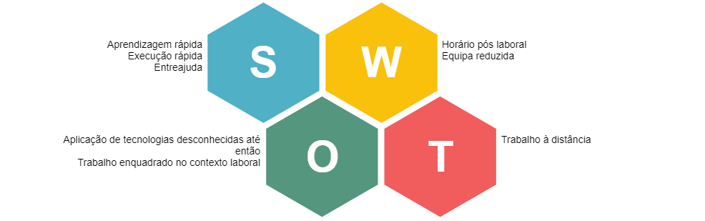
Análise critica dos resultados e do trabalho em equipa Análise swot

Slide 9

Metodologia de trabalho em equipa estratégia para resolução de conflitos
Sempre que surgiam conflitos relativos a caminhos a seguir procedia-se a uma prévia explanação dos argumentos de cada opção e procedia-se a votações para decisão em caso de não existir concordância absoluta;
A ausência de comunicação e participação de todos os elementos levou à divisão do grupo, para que este trabalho pudesse ser bem sucedido;
A divisão de todo o trabalho por dois elementos permitiu um melhor controlo das tarefas em execução;

Slide 10
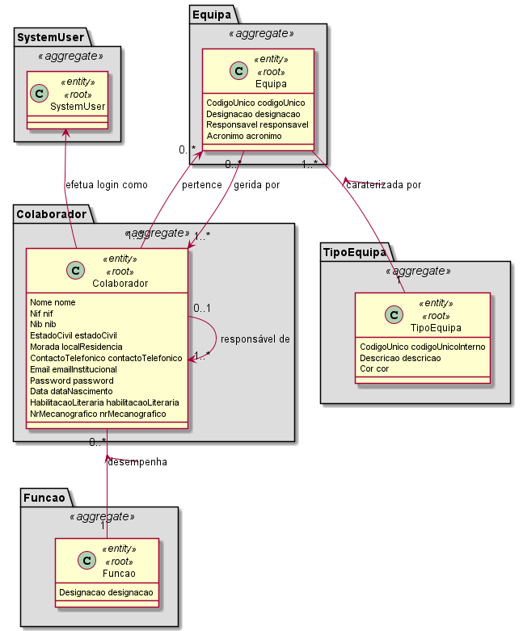
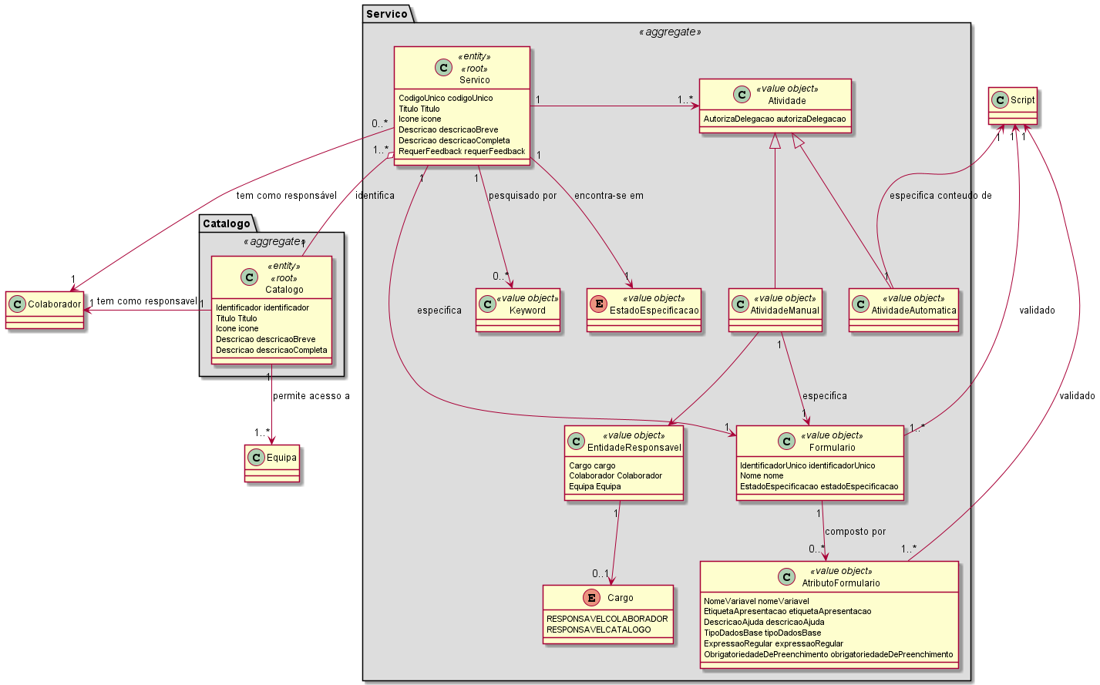
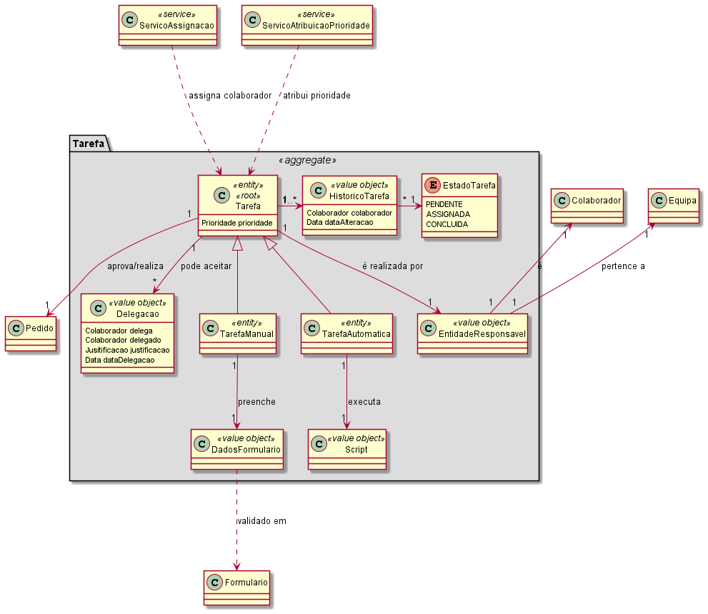
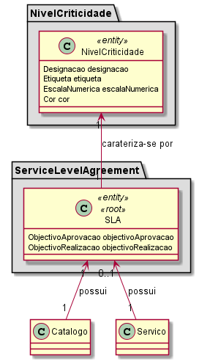
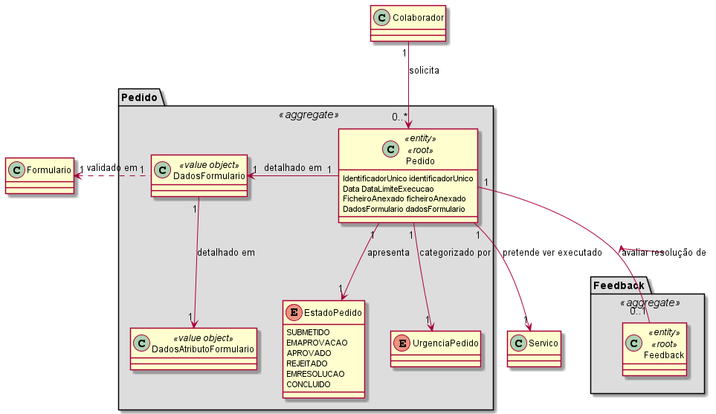
Processo de engenharia em equipa Análise negócio e dominio do sistema

Slide 11
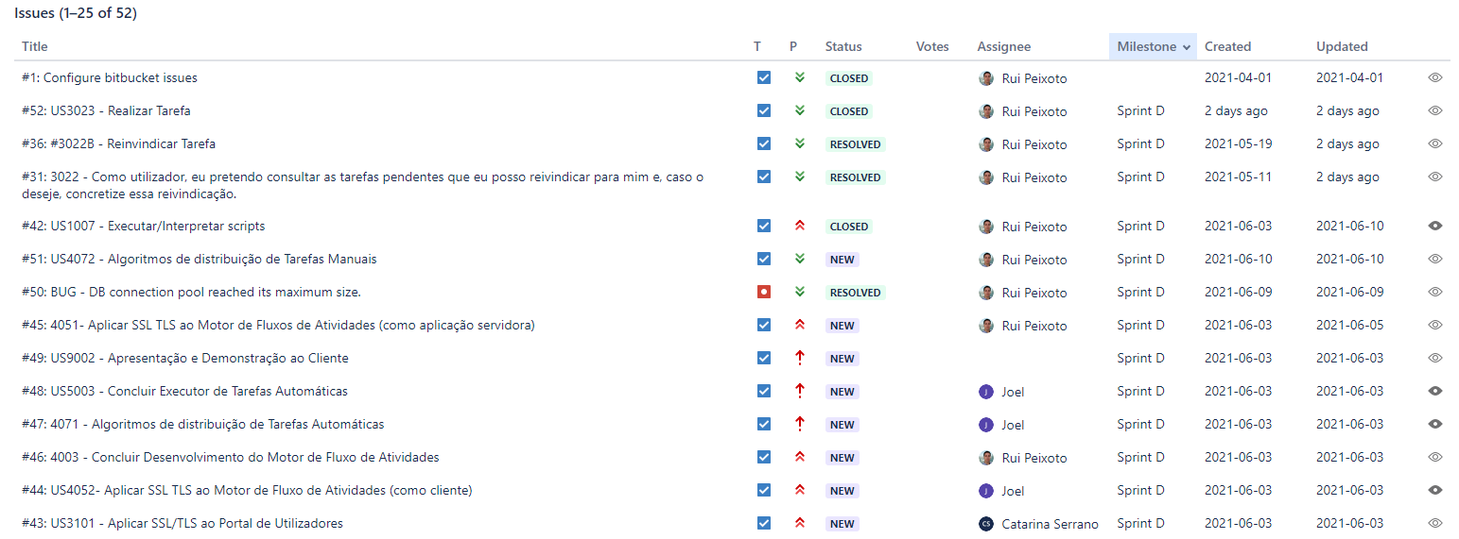
Processo de engenharia em equipa User Stories e documentação do processo engenharia

Slide 12
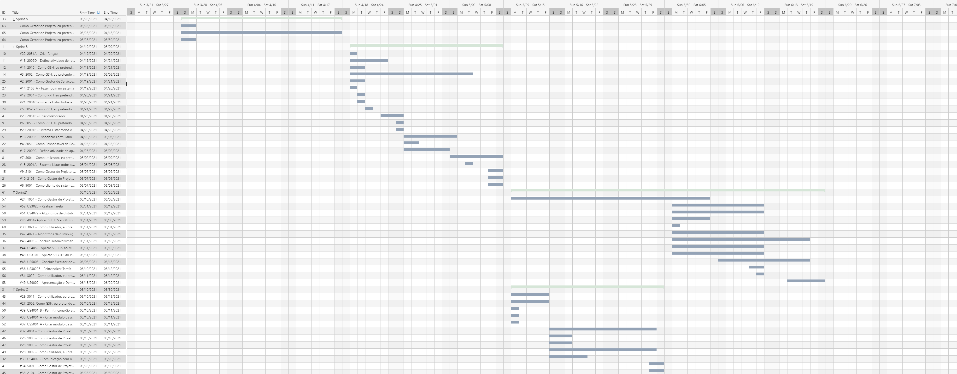
Planeamento – SPRINT A
Os casos de uso foram organizados por ordem de mais importância;
Utilizado os Issues no Bitbucket para atribuir a cada integrante da equipa a sua tarefa;
Reuniões no Teams diariamente;
Tarefas planeadas no Gantt

Slide 13
Planeamento – GLOBAL

Slide 14
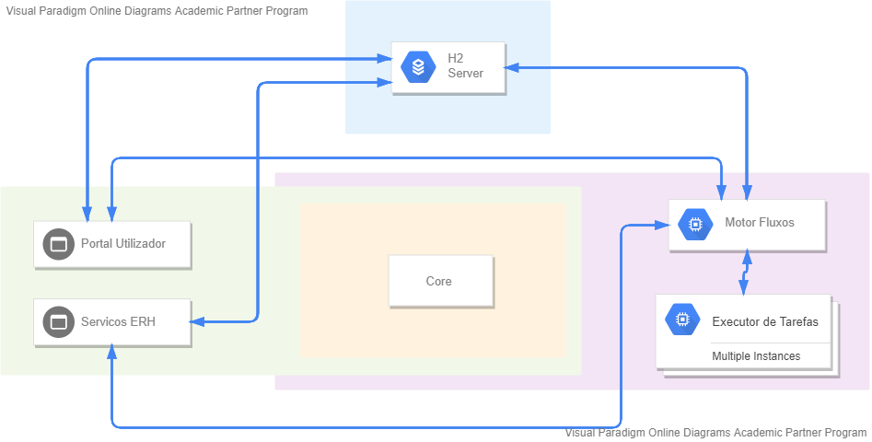
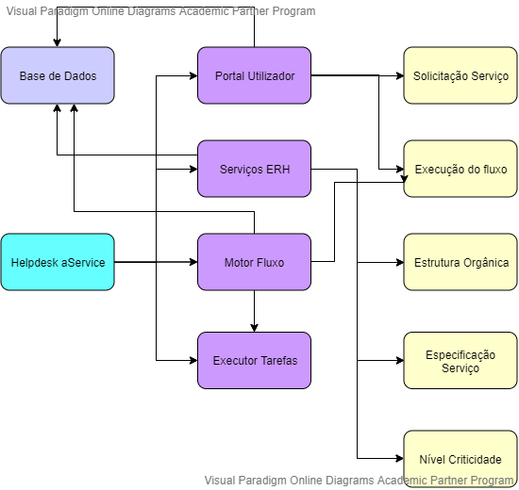
Fluxo Principal do Sistema

Slide 15
Qualidade do produto
O Projeto realizado consegue responder a todos os requisitos do cliente;
Desenvolvido seguindo uma sequência: Análise, Design, Implementação e testes;
Software em coordenação com base de dados;
Base de dados capaz de persistir dados sem permitir a duplicação dos mesmos;
Linguagem de execução de scripts desenhada de acordo com as necessidades do cliente;

Slide 16
Conclusão
Existem melhorias que poderiam ser executadas ao sistema desenvolvido no entanto as funcionalidades requeridas foram implementadas;
A equipa deste projecto reconhece o processo de aprendizagem e evolutivo da mesma, podendo talvez se considerar uma equipa eficaz e matura na finalização deste projeto.
Fases de desenvolvimento desta equipa: Forming, Storming, Norming e Performing.
Equipa de reduzida dimensão permitiu uma maior absorção de conhecimentos ao mesmo tempo que duplicou a carga de trabalho. Porém, foi possível verificar evidencias uma liderança auto-definida pela situação e/ou objectivo/tarefa e cumprir.

